Slide 1

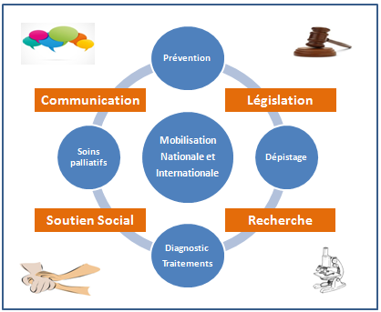
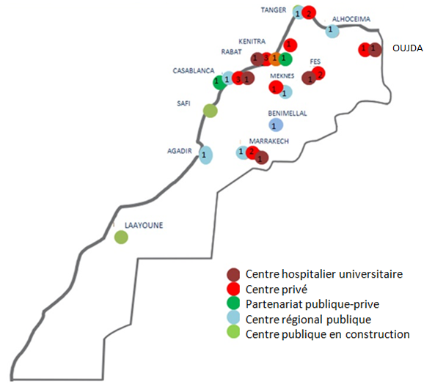
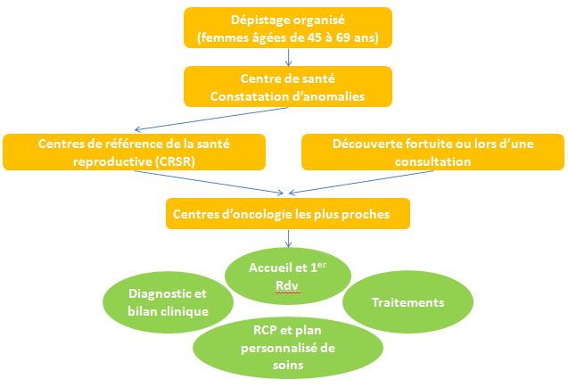
Parcours de soins des patientes marocaines atteintes de cancer du sein :
Réalités et défis.
Fadoukhair Zouhour¹, Chad Amine², Abdelhaq Ouhajjou¹, Faouzi Habib¹
¹Centre d’oncologie ALAZHAR, Rabat, Maroc
²CRO Hassan II, Agadir, Maroc
Introduction
Au Maroc, le cancer représente la 2ème cause de décès après les maladies cardiovasculaires. Le cancer du sein est le plus fréquent chez la femme marocaine, représentant 36,1% des cas et figure parmi les principales causes de mortalité liées au cancer. Son incidence standardisée est de 30 pour 100.000 femmes par année. L’âge moyen de survenue est de 48,1 ans.
C’est sous l’impulsion de l’association Lalla Selma (ASL) en partenariat avec le ministère de la santé qu’une structuration du parcours de soins des patientes s’est établie. Ceci a permis en 2010 d’élaborer le premier plan national de prévention et de contrôle du cancer (PNPCC) au Maroc. Son principal objectif est une meilleure organisation de l’offre de soins.
Organisation du parcours de soin: Rôle du PNPCC
La difficulté d’accès aux soins fait que les patientes sont diagnostiquées à des stades avancés (prés de 59% aux stades III et IV) . Les programmes de dépistage, les progrès thérapeutiques et l’instauration d’un réel parcours de soin ont permis d’améliorer la survie de nos patientes. Le PNPCC a pour objectif donc de réduire l’incidence, la mortalité et les facteurs de risque du cancer, ainsi que d’améliorer la qualité de vie des patientes et de leur famille (figure 1). Ce programme a permis régionalisation de l’offre de soins pour une répartition de plus homogène des moyens de lutte et de prise en charge du cancer (figure 2). Il faut noter que Le secteur privé occupe 2/3 de l’offre de soins de base.
Figure 1: Cadre conceptuel du développement du PNPCC.
Figure 2: Répartition des centres d’oncologie.
Parcours de soin:
Du diagnostic au traitement
Parcours de soin: Délais
Mimouni et al. ont publié une analyse des délais de traitement du cancer du sein à l’Institut National d’Oncologie de Rabat. Le délai d’accès à ce centre était de 9±8jours, celui au diagnostic était de 33,5±21,2jours. Le délai d’accès à la RCP était de 20,4±16,9jours. Le délai d’accès à la 1ère prise en charge était de 51,1±34,3jours pour la chimiothérapie néo-adjuvante et de 75,5±34,8jours pour la chirurgie. Le délai d’accès à la proposition thérapeutique postopératoire était de 49,2±25,2jours. Le délai d’accès à la chimiothérapie postopératoire était de 83,7±28,8jours et de 284±43,8 pour la radiothérapie postopératoire avec chimiothérapie adjuvante. Le délai global mammographie-radiothérapie était de 372±66,5jours.
Dans le secteur privé le prise en charge des patientes est plus rapide, mais nous ne disposons pas de données publiées.
Les CRSR accueillent les femmes référées par les centres de santé après constatation d’anomalies à l’examen clinique. Aujourd’hui, le Maroc compte près de 28 CRSR, répartis dans les principales régions du Royaume. Les femmes diagnostiquées avec un cancer au niveau du CRSR sont dirigées vers les centres d’oncologie les plus proches afin d’être prises en charge par des oncologues médicaux, des chirurgiens et des radiothérapeutes.
Parcours de soin: Défis
Coût de la prise en charge du cancer.
Retombées économiques et sociales.
;
Déficits en infrastructures, ressources humaines et médicaments.
Concentration excessive des moyens au niveau de l’axe Rabat-Casablanca.
n
Améliorer l’accessibilité aux soins.
Elargir la couverture sociale.
Régionalisation de l’offre de soins.
n
Figure 3: Parcours de soin.

